Slide 1


MCDA para Ordenamento de Quintetos no Basquetebol
Qualificação Mestrado Engenharia de Produção e Manufatura
Faculdade de Ciências Aplicadas – UNICAMP 2023
Aluno: Rafael Andreolli Prochnow
Orientador: Leonardo Tomazeli Duarte

Slide 2
Introdução
INTRODUÇÃO
01
01
01
Análises correspondam à natureza da complexidade presente no jogo e que sejam capazes de responder às perguntas da comissão técnica
METODOLOGIA
02
Descrição das principais etapas da metodologia deste projeto, desde a coleta de dados, indicadores técnicos utilizados e a metodologia de apoio à decisão utilizada para ordenamento dos quintetos.
RESULTADOS
03
Resultados obtidos para cada cenário desenvolvido nesse projeto. Apresentação de cenários conforme a variação dos pesos de cada critério, no método de séries temporais adaptado ao TOPISIS
CONCLUSÃO
04
Concluímos este trabalho de mestrado e apresentamos nossas perspectivas para trabalhos futuros

Slide 3



1 - INTRODUÇÃO
Principais ligas do Mundo
NBA
NBA
NBB
National Basketball Association
Turkish AirlinesEuroLeague
Novo Basquete Brasil

Slide 4
1 - INTRODUÇÃO
Tipos de Visões sobre os Jogadores
Visão Indicador
Ibáñez, S.J., Sampaio, J,
Gómez, M.A.
Arremessador
Driblador
Arremessador
Reboteiro
Passador
Visão Função
Blanco, V., Salmerón, R.,
Lutz, D.
Armador
Ala-Armador
Ala
Ala-Pivô
Pivô

Slide 5
Vídeo do Jogo

Slide 6

Visão do Treinador
01
Antes e durante a partida os treinadores precisam tomar várias decisões que influenciam o desempenho do time.
O jogo pede mudanças
Indicadores técnicos que mais influenciam na partidas
Vitória
02
Combinações de posições de jogadores
Visão
03
Períodos Positivos e Negativos durante a partida
04
O objetivo do estudo é investigar a aplicação de Métodos de MCDA para analisar o desempenho de quintetos do campeonato Novo Basquete Brasil.
Relações entre os atletas

Slide 7
2 - METODOLOGIA
Indicadores Técnicos no NBB
Indicadores técnicos Ofensivos
Arrem. de dois pontos certo
Arrem. de dois pontos tentado
Arrem. de três pontos certo
Arrem. de três pontos tentado
Arrem. de lances livres certo
Arrem. de lances livres tentado
Total de pontos certo
Total de pontos tentado
Rebote ofensivo
Turnover
Posse de bola
Assistências
Indicadores técnicos Defensivos
Rebotes defensivos
Roubos de bolas
Tocos
faltas
Total de Indicadores
18 Indicadores técnicos
Indicadores técnicos
Minutos em quadra
Diferença de pontuação (Positiva/Negativa).

Slide 8
2 - METODOLOGIA
Escolha dos Indicadores Técnicos
Diferença de Pontuação (Positiva/Negativa) por minuto.
Posses de Bola por minuto.
Assistências por minuto.
Roubos de Bola por minuto.
Eficiência de Arremessos de Três Pontos.
Eficiência de Arremessos de Dois Pontos.
Eficiência de Lances Livres.
Rebotes Defensivos por minuto.
Rebotes Ofensivos por minuto.
Perda da Posse (Turnover) por minuto.
Maximização
Minimização

Slide 9
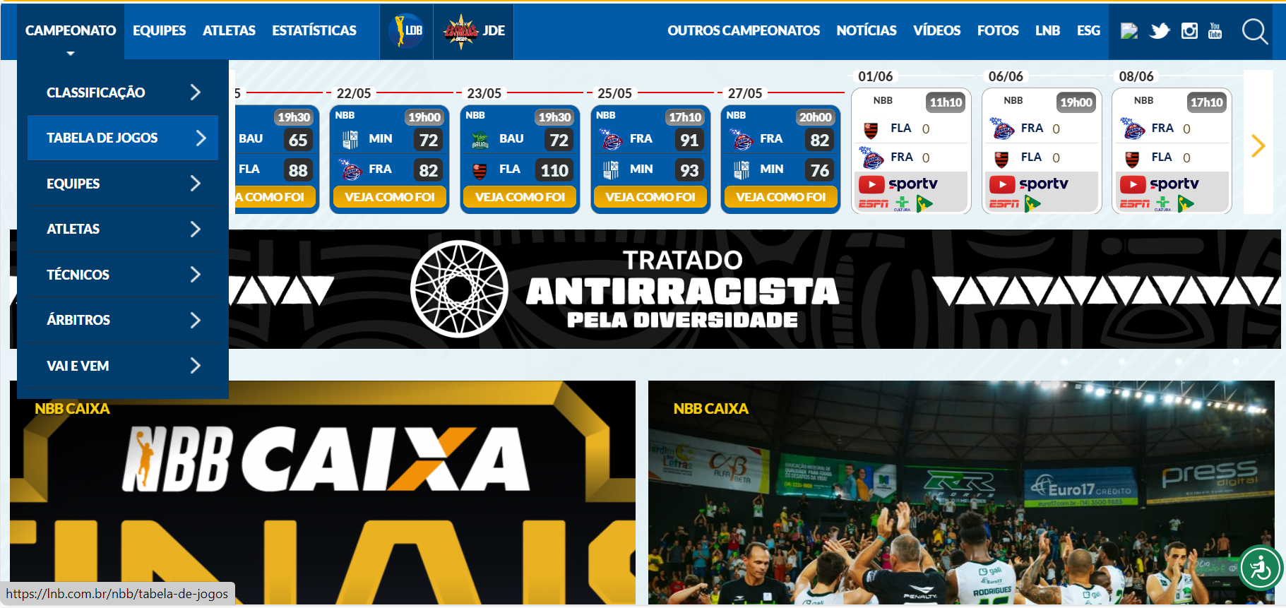






2 - METODOLOGIA
Coleta de dados e Ambiente de Trabalho
Encontramos dificuldades para coletar os jogos das equipes de Brasília, último colocado na competição e Caxias do Sul, décimo segundo colocado.
Liga Nacional de Basquete (lnb.com.br)
210 jogos disputados por 14 equipes na fase de classificação da temporada 2020/2021 do NBB
Exemplo:
Jogo 1
Jogo 2
Jogo 3
Jogo 30
........

Slide 10
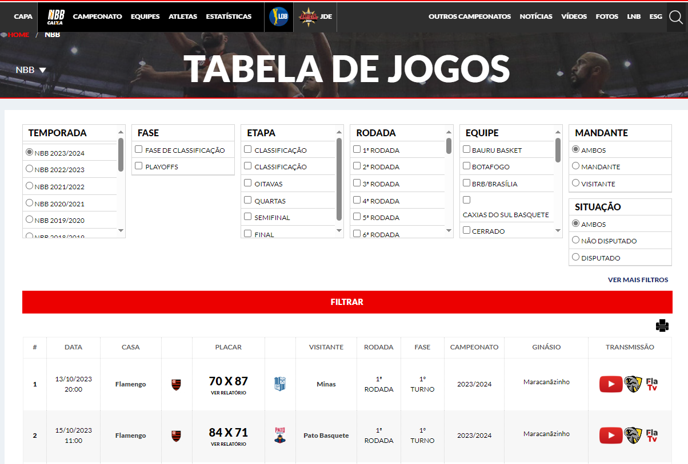
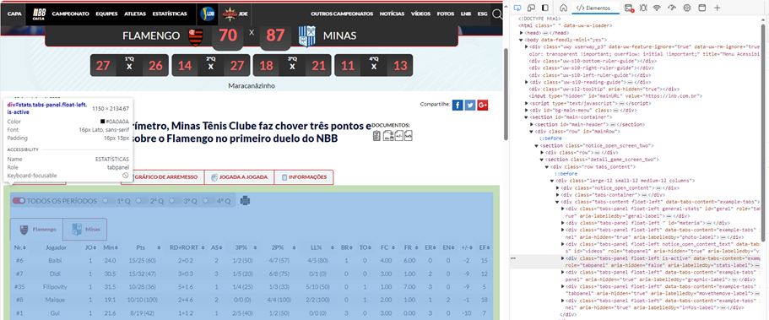

2 - METODOLOGIA
Coleta de dados e Ambiente de Trabalho
Exemplo de um jogo coletado por meio de webscraping
Pandas; Numpy; Matplotlib; Seaborn; Beautifulsoup; Request; Selenium
Liga Nacional de Basquete (lnb.com.br)

Slide 11
2 - METODOLOGIA
Estrutura da Matriz
Quinteto | Minutos | Pontos | Assistências | Arremessos Convertidos | Perda de Posse | Roubos
F. Nicolas Balbi, J. Luz dos Santos, M. Vieira de Sousa, C. Rodrigues do Nascimento, R. Ferreira de Sousa | 14:14 | 25 | 9 | 10 | 5 | 1
F. Nicolas Balbi, Y. Mateus dos Santos, M. Vieira de Sousa, C. Rodrigues do Nascimento, R. Ferreira de Sousa | 14:12 | 16 | 5 | 6 | 5 | 4
Y. Mateus dos Santos, L. Agustin Gonzalez, C. Rodrigues do Nascimento, R. Ferreira de Sousa, R. Hettsheimeir | 13:38 | 32 | 9 | 12 | 6 | 3
F. Nicolas Balbi, C. Rodrigues do Nascimento, L. Demetrio, R. Ferreira de Sousa, L. Martinez | 12:33 | 26 | 8 | 8 | 1 | 3
F. Nicolas Balbi, L. Agustin Gonzalez, C. Rodrigues do Nascimento, R. Ferreira de Sousa, R. Hettsheimeir | 12:28 | 31 | 9 | 13 | 3 | 2

Slide 12
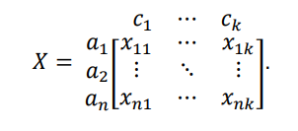
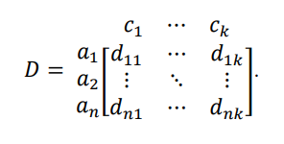
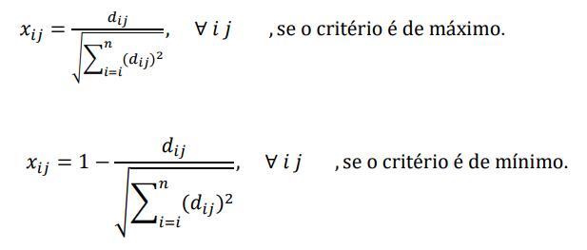
2 - METODOLOGIA
MCDA para Ordenamento de Alternativas
Busca ordenar um conjunto de alternativas a partir de critérios, os quais possuem importâncias de acordo com observação do decisor.
Normalização
𝐴 = {𝑎1, 𝑎2, ⋯ , 𝑎𝑛 }, e o conjunto de k critérios, dado por 𝐶 = {𝑐1, 𝑐2, ⋯ , 𝑐𝑘 }, que serão considerados no processo de avaliação das alternativas

Slide 13
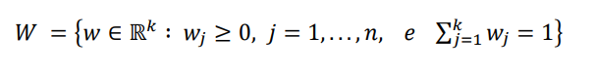
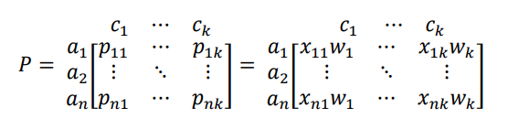
2 - METODOLOGIA
MCDA para Ordenamento de Alternativas
Busca ordenar um conjunto de alternativas a partir de critérios, os quais possuem importâncias de acordo com observação do decisor.
Ponderação
Ponderação da importância dos critérios no processo de agregação. Em cada critério é feita por meios dos pesos atribuídos pelo decisor, representados pelo conjunto 𝑊 ={ 𝑤1, 𝑤2, ⋯ , 𝑤𝑘}.
Normalização
𝐴 = {𝑎1, 𝑎2, ⋯ , 𝑎𝑛 }, e o conjunto de k critérios, dado por 𝐶 = {𝑐1, 𝑐2, ⋯ , 𝑐𝑘 }, que serão considerados no processo de avaliação das alternativas

Slide 14
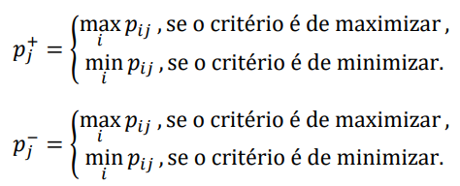
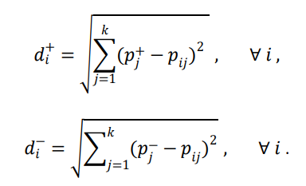
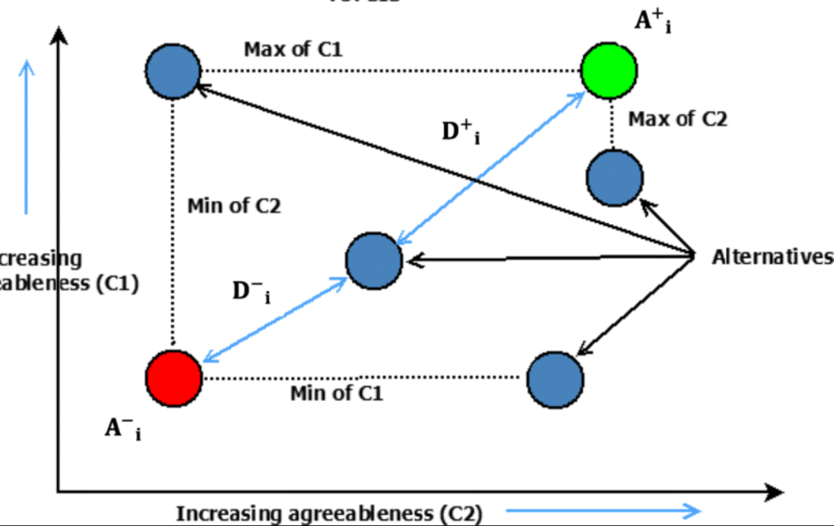
2 - METODOLOGIA
Método TOPSIS
O método TOPSIS (Technique for Order Preference by Similarity to Ideal Solution) se fundamenta no cálculo das distâncias entre a chamada alternativa ideal positiva (A+) e a chamada alternativa ideal negativa (A-). Tais alternativas ideais são definidas, respectivamente, por 𝐴 + = (𝑝1 + , 𝑝1 + , ⋯ , 𝑝𝑘 + ) e 𝐴 − = (𝑝1 −, 𝑝1 −, ⋯ , 𝑝𝑘 − )
Pontos ideais
Distâncias de cada alternativa
Representação gráfica das distâncias calculadas dos pontos ideias negativos e positivos de cada alternativa. Fonte: (ABDEL-BASSET, M. et al. 2019)

Slide 15
2 - METODOLOGIA
Extensão do método TOPSIS considerando informações de séries temporais
(CAMPELO et al. 2023) propôs uma extensão do TOPSIS de modo a incorporar o fator da temporalidade na análise de decisão multicritério
1º
2º
Normalização dos elementos do tensor de características S, obtendo o tensor normalizado N da seguinte maneira
3º
Transformação do tensor do espaço temporal para o espaço de características
Ponderar N, obtendo o tensor ponderado V
4º
Determinar os pontos ideais positivos e negativos
5º
Calcular a distância Euclidiana m-dimensional de cada alternativa para as soluções ideais positiva e negativa
6º
Calcular, para uma dada alternativa i, o indicador de avaliação global que combina a distância de tal alternativa aos ideias positivo e negativo

Slide 16
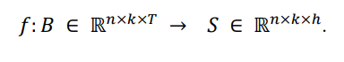
2 - METODOLOGIA
Extensão do método TOPSIS considerando informações de séries temporais
1º
decisão (D), mas com um conjunto de matrizes de decisão, que são estruturas sob a forma de um tensor. O tensor B considerado no método apresenta três dimensões, ou seja, T ∈ ℝ𝑛×𝑘×𝑇 , onde T representa um índice temporal a ser considerado no problema. Logo, as entradas do tensor B são indexadas por 𝑏𝑖𝑗𝑡, em que 𝑖 = 1, ⋯ , 𝑛 representa as alternativas 𝑗 = 1, ⋯ , 𝑘 os critérios e 𝑇 = 1, ⋯ ,𝑡 os períodos. Além dos pesos dos critérios 𝑤𝑗 = 1, ⋯ , 𝑘, a abordagem tensorial exige a definição dos pesos das características temporais ∝1, 𝑚 = 1, ⋯ , ℎ, nos quais 𝛼𝑚 ≥ 0, ∑ 𝛼𝑘 = 1 ℎ 𝑚=1 . Tais pesos ponderam a relevância dos diferentes períodos considerados.
Transformação do tensor do espaço temporal para o espaço de características

Slide 17
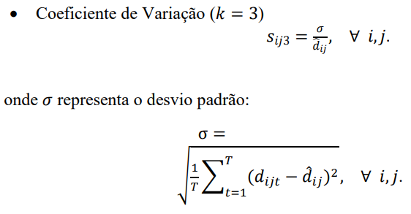
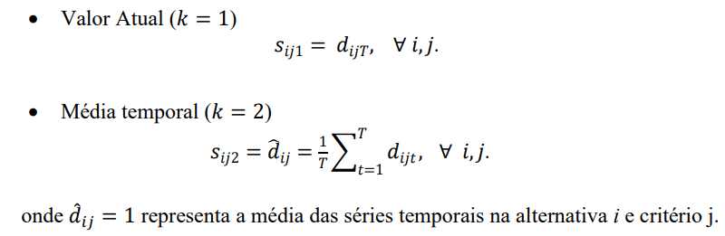
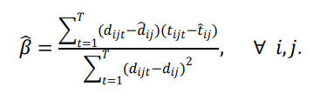
2 - METODOLOGIA
Extensão do método TOPSIS considerando informações de séries temporais
2º
Normalização dos elementos do tensor de características S, obtendo o tensor normalizado N da seguinte maneira

Slide 18
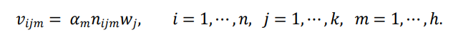
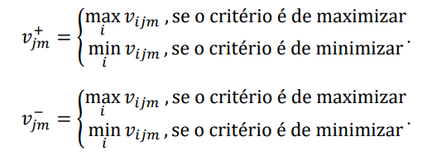
2 - METODOLOGIA
Extensão do método TOPSIS considerando informações de séries temporais
3º
Ponderar N, obtendo o tensor ponderado V
4º
Determinar os pontos ideais positivos e negativos

Slide 19
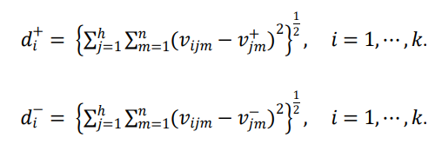
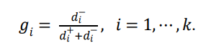
2 - METODOLOGIA
Extensão do método TOPSIS considerando informações de séries temporais
5º
Calcular a distância Euclidiana m-dimensional de cada alternativa para as soluções ideais positiva e negativa
6º
Calcular, para uma dada alternativa i, o indicador de avaliação global que combina a distância de tal alternativa aos ideias positivo e negativo

Slide 20
2 - METODOLOGIA
Extensão do método TOPSIS considerando informações de séries temporais
5º
Calcular a distância Euclidiana m-dimensional de cada alternativa para as soluções ideais positiva e negativa
6º
Calcular, para uma dada alternativa i, o indicador de avaliação global que combina a distância de tal alternativa aos ideias positivo e negativo

Slide 21
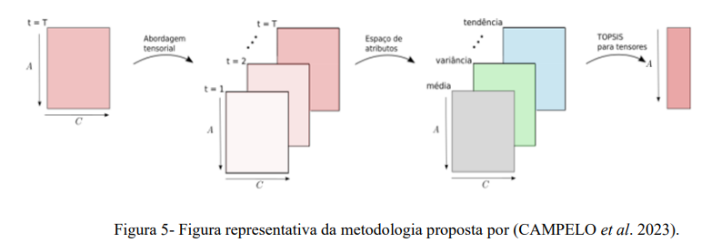
2 - METODOLOGIA
Extensão do método TOPSIS considerando informações de séries temporais
5º
Calcular a distância Euclidiana m-dimensional de cada alternativa para as soluções ideais positiva e negativa
6º
Calcular, para uma dada alternativa i, o indicador de avaliação global que combina a distância de tal alternativa aos ideias positivo e negativo

Slide 22
3 - RESULTADOS
Resultado do Ordenamento dos Quintetos
Descrição dos resultados do ordenamento de cada time
Distribuição dos resultados do ordenamento de cada time

Slide 23
3 - RESULTADOS
Resultado do Ordenamento dos Quintetos
Descrição dos resultados do ordenamento de cada time
Distribuição dos resultados do ordenamento de cada time
Tabela do ordenamento dos cinco melhores quintetos a partir dos valores do ordenamento MCDA da equipe do Flamengo.
Hipótese da Influência no alto desempenho entre esses os companheiros
Possível entrosamento entre esses dois jogadores

Slide 24
3 - RESULTADOS
Resultado do Ordenamento dos Quintetos
Descrição dos resultados do ordenamento de cada time
Distribuição dos resultados do ordenamento de cada time
Tabela com análises descritivas dos times do NBB a partir dos valores de ordenamento de jogadores.

Slide 25
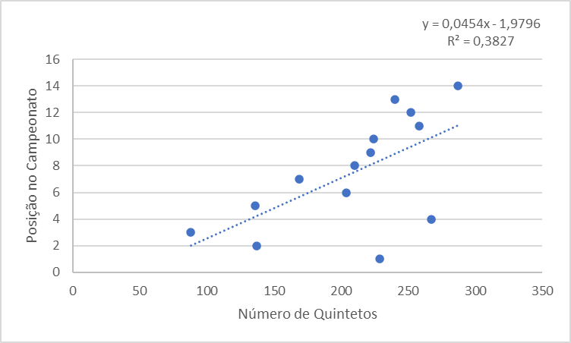
3 - RESULTADOS
Resultado do Ordenamento dos Quintetos
Descrição dos resultados do ordenamento de cada time
Distribuição dos resultados do ordenamento de cada time

Slide 26
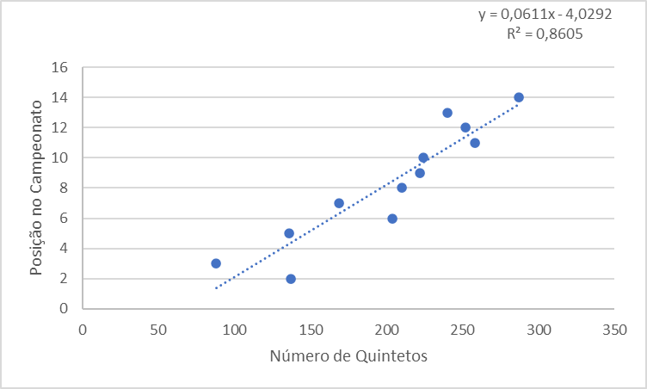
3 - RESULTADOS
Resultado do Ordenamento dos Quintetos
Descrição dos resultados do ordenamento de cada time
Distribuição dos resultados do ordenamento de cada time

Slide 27
3 - RESULTADOS PRELIMINARES
Resultado do Ordenamento dos Quintetos
Descrição dos resultados do ordenamento de cada time
Distribuição dos resultados do ordenamento de cada time

Slide 28
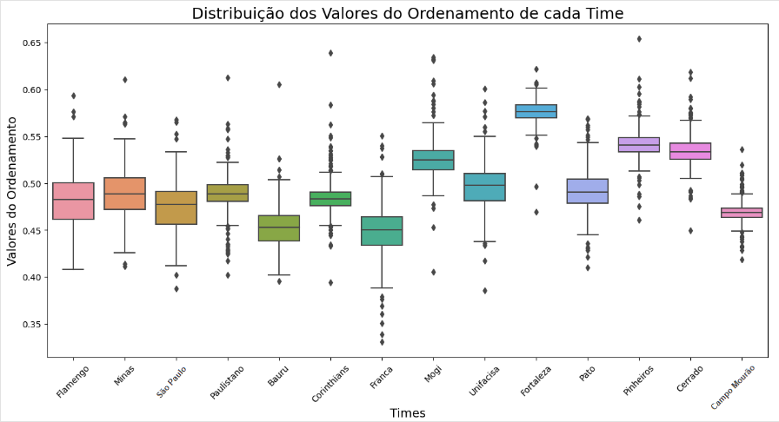
3 - RESULTADOS
Resultado do Ordenamento dos Quintetos
Descrição dos resultados do ordenamento de cada time
Distribuição dos resultados do ordenamento de cada time

Slide 29
3 - RESULTADOS
Resultado do Ordenamento dos Quintetos
Descrição dos resultados do ordenamento de cada time
Distribuição dos resultados do ordenamento de cada time

Slide 30
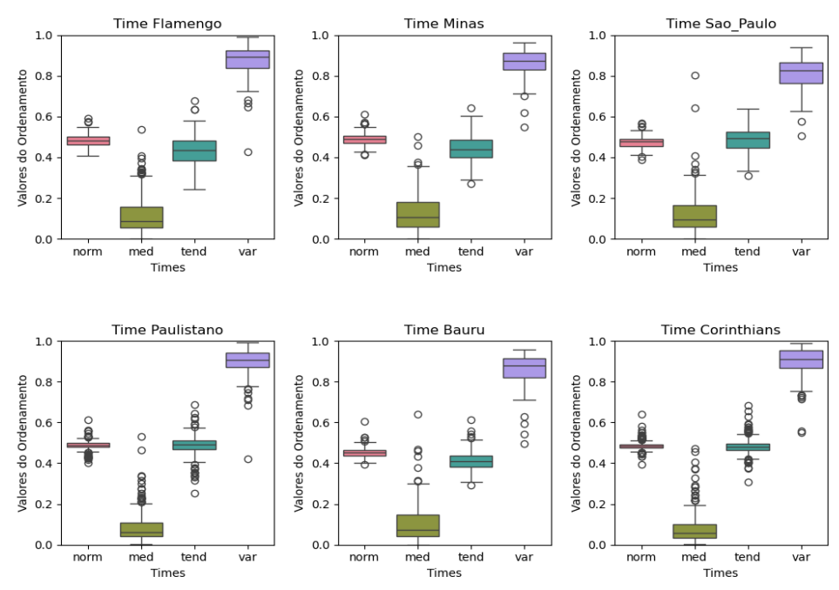
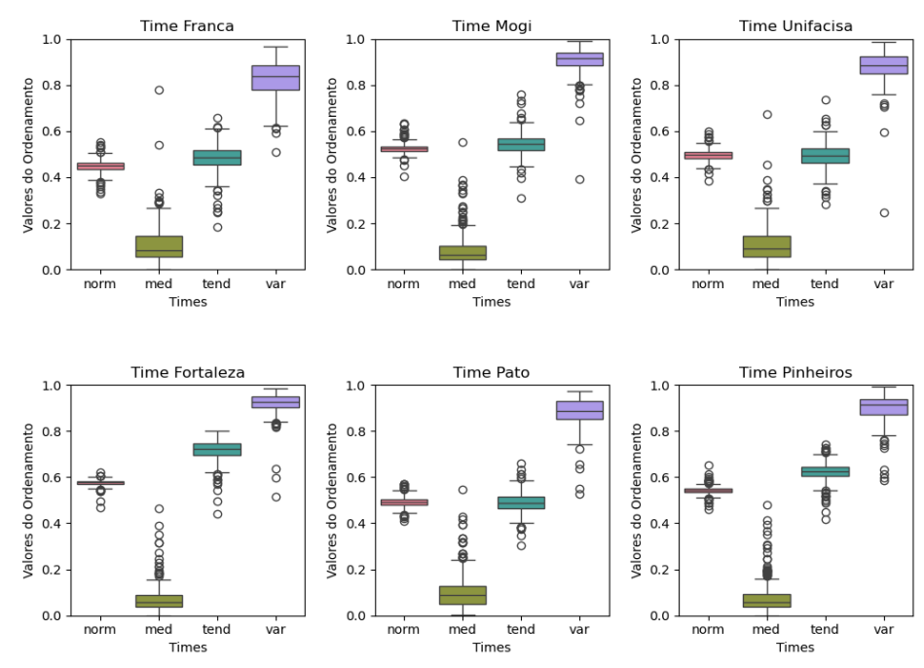
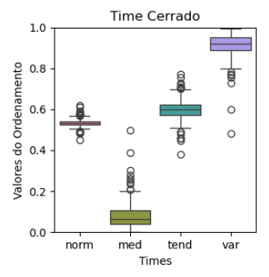
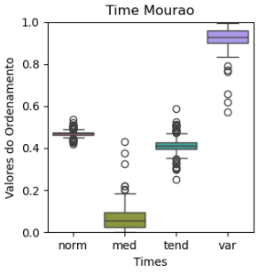
3 - RESULTADOS
Resultado do Ordenamento dos Quintetos
Descrição dos resultados do ordenamento de cada time
Distribuição dos resultados do ordenamento de cada time

Slide 31
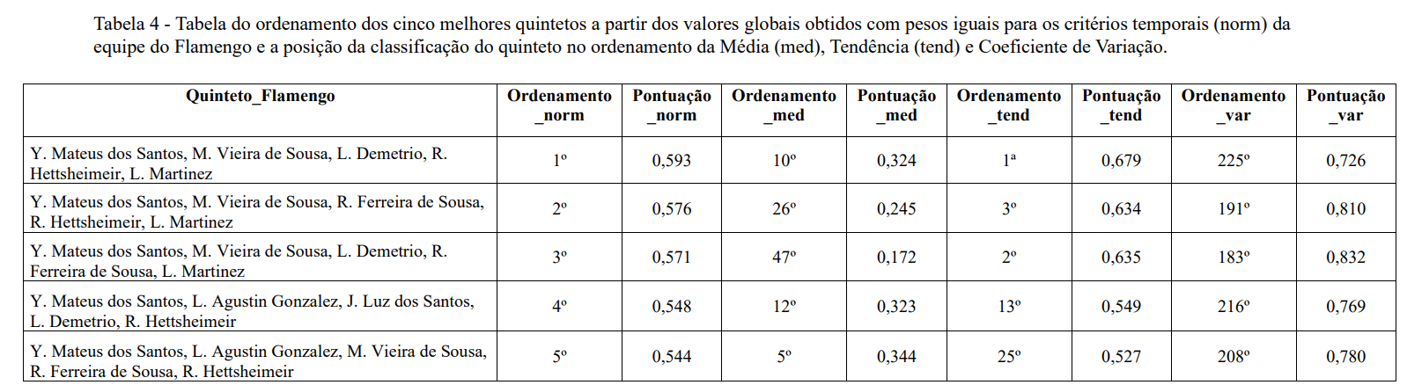
3 - RESULTADOS
Resultado do Ordenamento dos Quintetos
Descrição dos resultados do ordenamento de cada time
Distribuição dos resultados do ordenamento de cada time

Slide 32
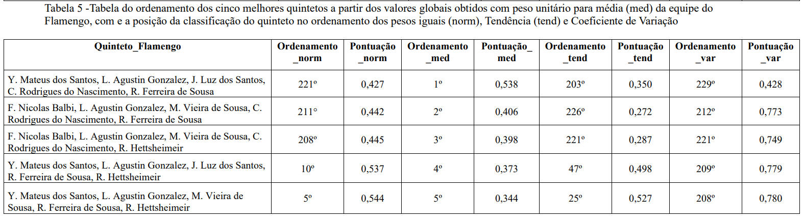
3 - RESULTADOS
Resultado do Ordenamento dos Quintetos
Descrição dos resultados do ordenamento de cada time
Distribuição dos resultados do ordenamento de cada time

Slide 33
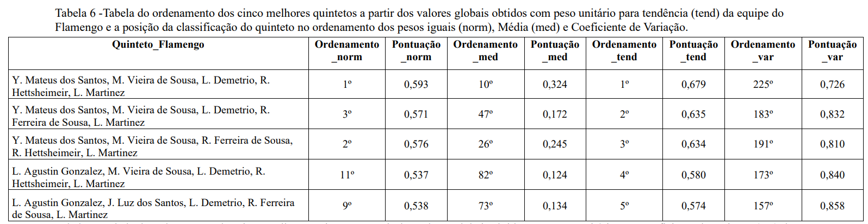
3 - RESULTADOS
Resultado do Ordenamento dos Quintetos
Descrição dos resultados do ordenamento de cada time
Distribuição dos resultados do ordenamento de cada time

Slide 34
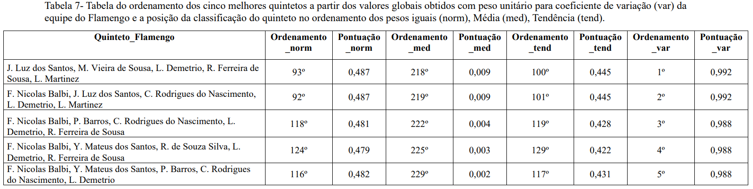
3 - RESULTADOS
Resultado do Ordenamento dos Quintetos
Descrição dos resultados do ordenamento de cada time
Distribuição dos resultados do ordenamento de cada time

Slide 35
3 - RESULTADOS
Resultado do Ordenamento dos Quintetos
Descrição dos resultados do ordenamento de cada time
Distribuição dos resultados do ordenamento de cada time

Slide 36
4 - Conclusão

